Slide 1
Урок музыки 5 класс
«Импрессионизм в музыке и живописи»

Slide 2

Это новое направление в искусстве конца 19-начала 20 века. От французского слова impression – впечатление.
Сначала оно возникло в живописи. Первая выставка - Париж. 1874 год

Slide 3
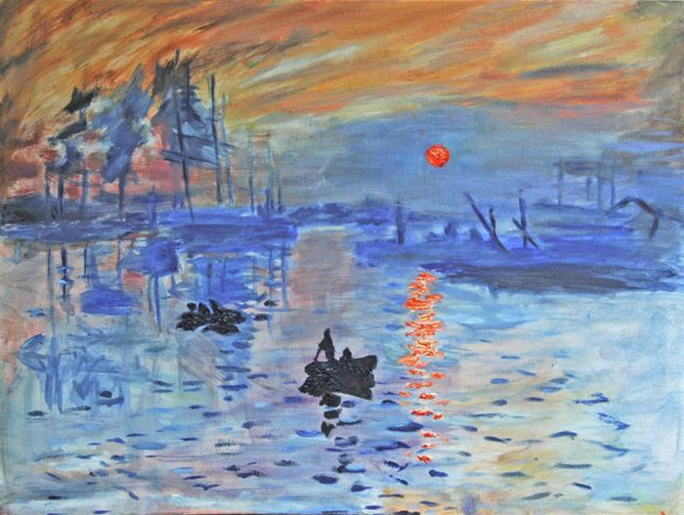
Импрессионизм
Художник Клод Моне. Картина «Восход солнца. Впечатление»

Slide 4
Художники работали на открытом воздухе,
старались отразить в своих картинах мимолетные впечатления от реально существующего мира,
добивались ощущения растворенности предметов в сверкающем солнечном свете, вибрации воздуха.
Все это порождало светлую, трепетную живопись. Работали мазками

Slide 5
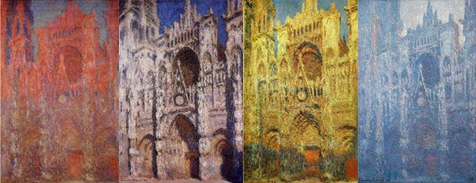
Одну и ту же картину писали много раз.
Изображали предмет в разном состоянии (утром, днем, вечером, в туман, дождь, в солнечном свете).
Клод Моне.
Собор в Руане

Slide 6
Импрессионизм в музыке
Название музыкальных произведений было очень живописно.
Изменились гармонии, ритмы, тембры.
Их музыка звучала на выставках художников-импрессионистов.

Slide 7
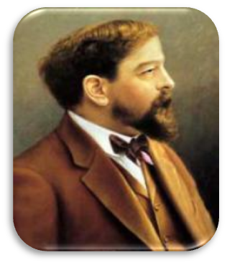
Клод Дебюсси
Выдающийся французский композитор, основоположник импрессионизма в музыке.
Его музыка основана на зрительных образах, наполнена игрой светотени, прозрачными, как бы невесомыми красками, которые создают ощущение звуковых пятен.
Влияние живописи на композитора было столь велико, что многим своим сочинениям он дал названия, связанные с изобразительным искусством: «Эстампы», «Эскизы». Понимание того, как оркестр может нарисовать живописные картины, пришло к Дебюсси от русского композитора от Римского-Корсакова.
Его звукопись была близка манере письма Моне, Писсарро, Дега и других художников-импрессионистов.

Slide 8
Музыкальная живопись Дебюсси
«Звуки и ароматы реют в вечернем воздухе» - фортепианная пьеса. \можно послушать
«Что видел западный ветер», «Феи прелестные танцовщицы», «Затонувший собор», «Шаги на снегу», «Снег танцует», «Девушка с волосами цвета льна» - все это фортепианные прелюдии.
Слушаем «Лунный свет»

Slide 9
Как проявляется импрессионизм
У Дебюсси в фортепианной музыке – за счет своеобразных, необычных сочетаний звуков, прозрачных аккордов, кружевных гармоний.
Вполголоса
Шепотом
В колорите печального и холодного пейзажа
Напевая
Как воспоминания об ушедшем
В серых тонах
В розовом свете
Как лунные блики
Как исполнять музыку импрессионистов

Slide 10
«Диалог ветра с морем» из симфонического триптиха «Море»
Какое море себе представляем? Записать в тетрадь
Задание можно отправлять в диалогах в программе Pruffmi

